Slide 1
МОУ СОШ № 5
Я Помню!
Я Горжусь!
выполнила Рабочая Екатерина
ученица 4а класса
руководитель Ревина Н.П.

Slide 2
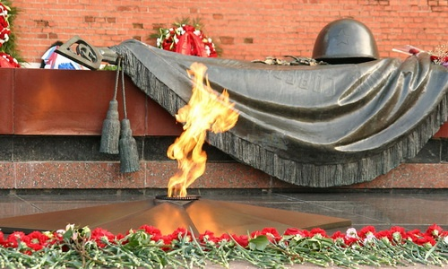

Во имя всех тех кто жив,
И тех кого уже нет,
И тех кто будет потом.

Slide 3
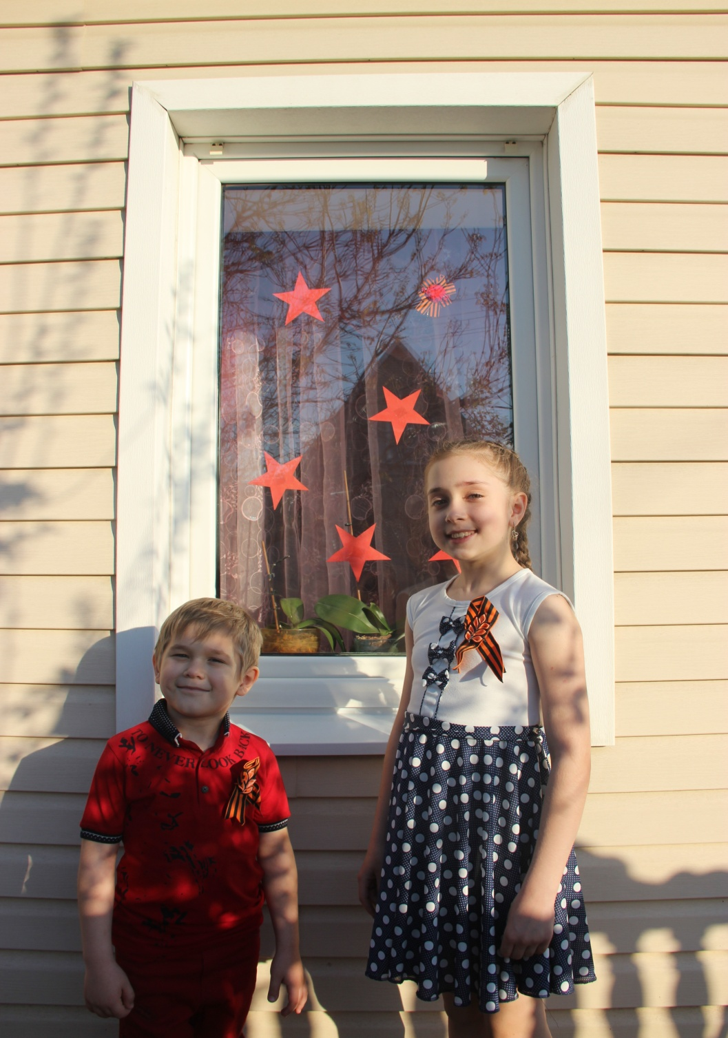

Slide 4


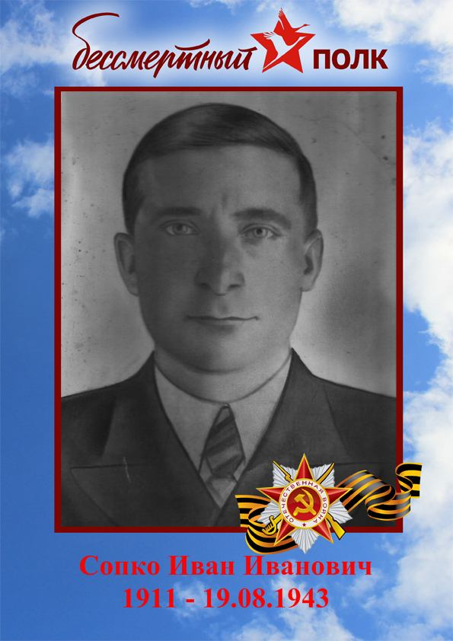

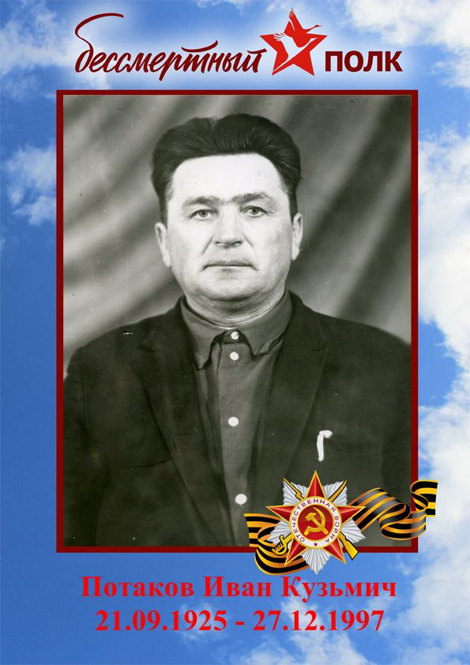
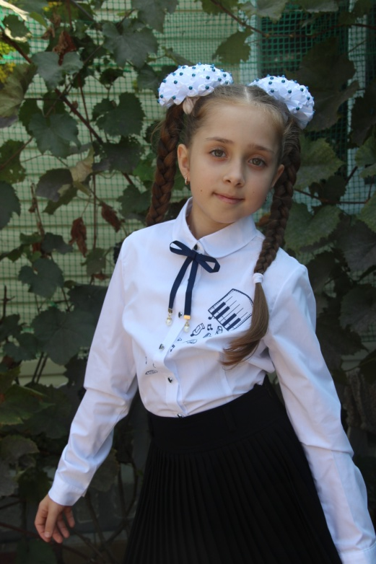

Slide 5
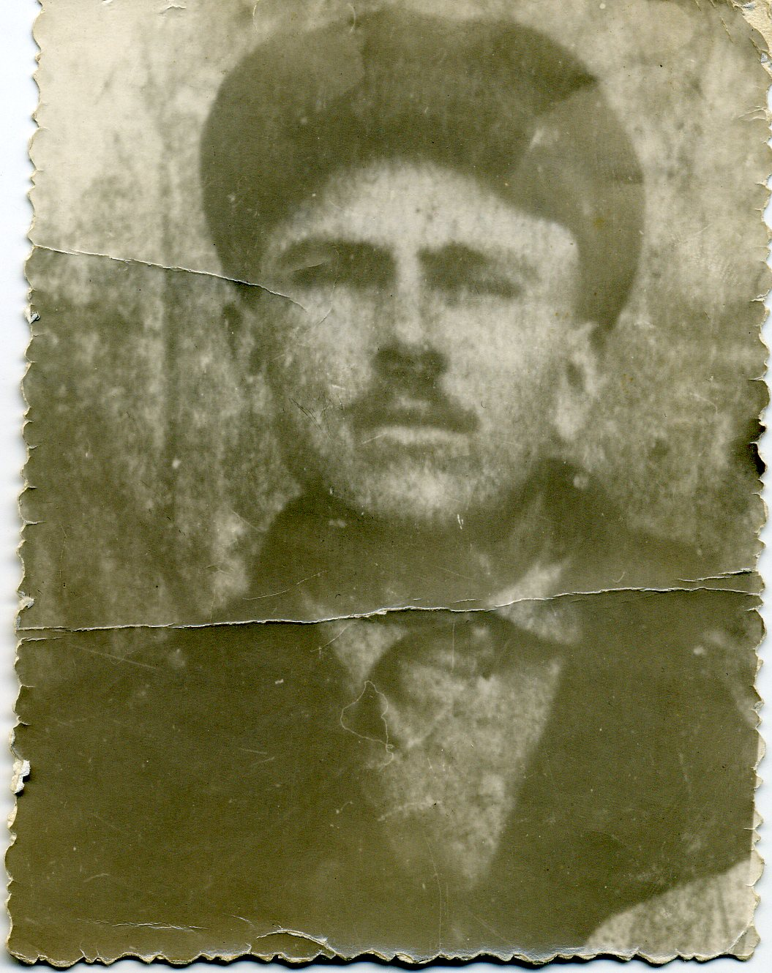
Тихонов Павел
Алексеевич
(1904 – 28.06.1942гг.)
Участник Великой Отечественной войны

Slide 6
Карточка бойца
Тихонов Павел Алексеевич
Документ, уточняющий потери
Дата рождения: __.__.1904
Место рождения: Ростовская обл., Криворожский р-н, Фоминский с/с
Дата и место призыва: Мальчевский РВК, Ростовская обл., Мальчевский р-н
Воинское звание: красноармеец
Дата выбытия: 28.06.1942
Причина выбытия: погиб
Первичное место захоронения: Курская обл., Черемисиновский р-н, Петровский с/с, д. Петровка

Slide 7
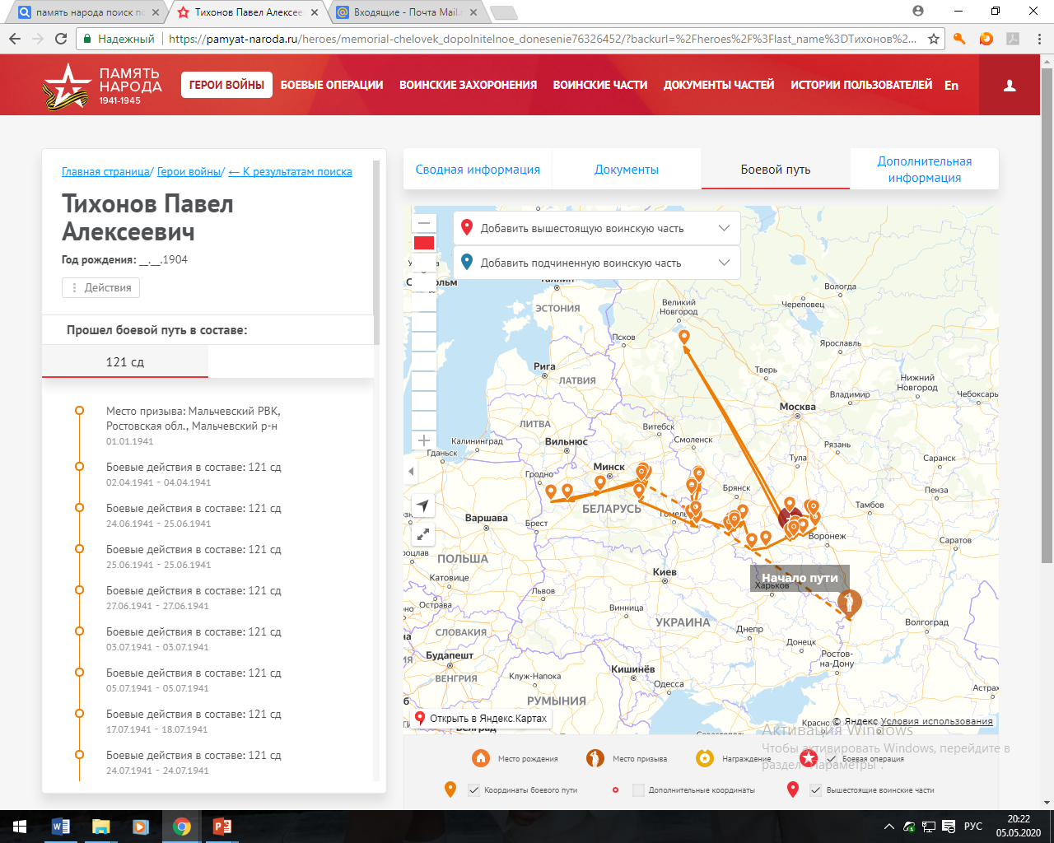
Боевой путь

Slide 8
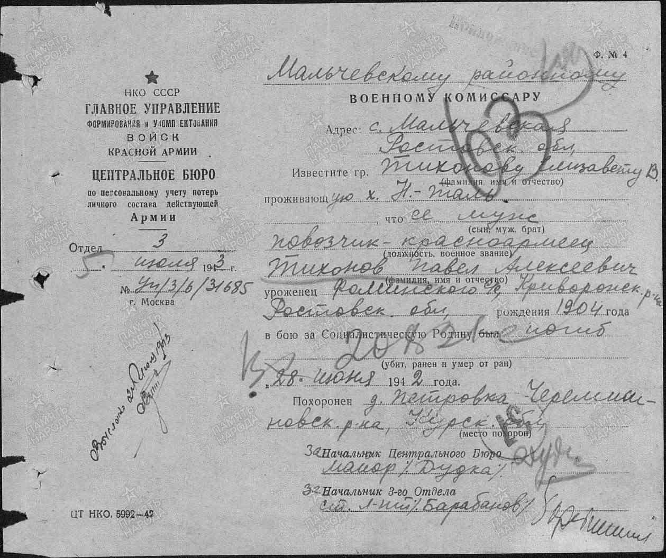

Slide 9
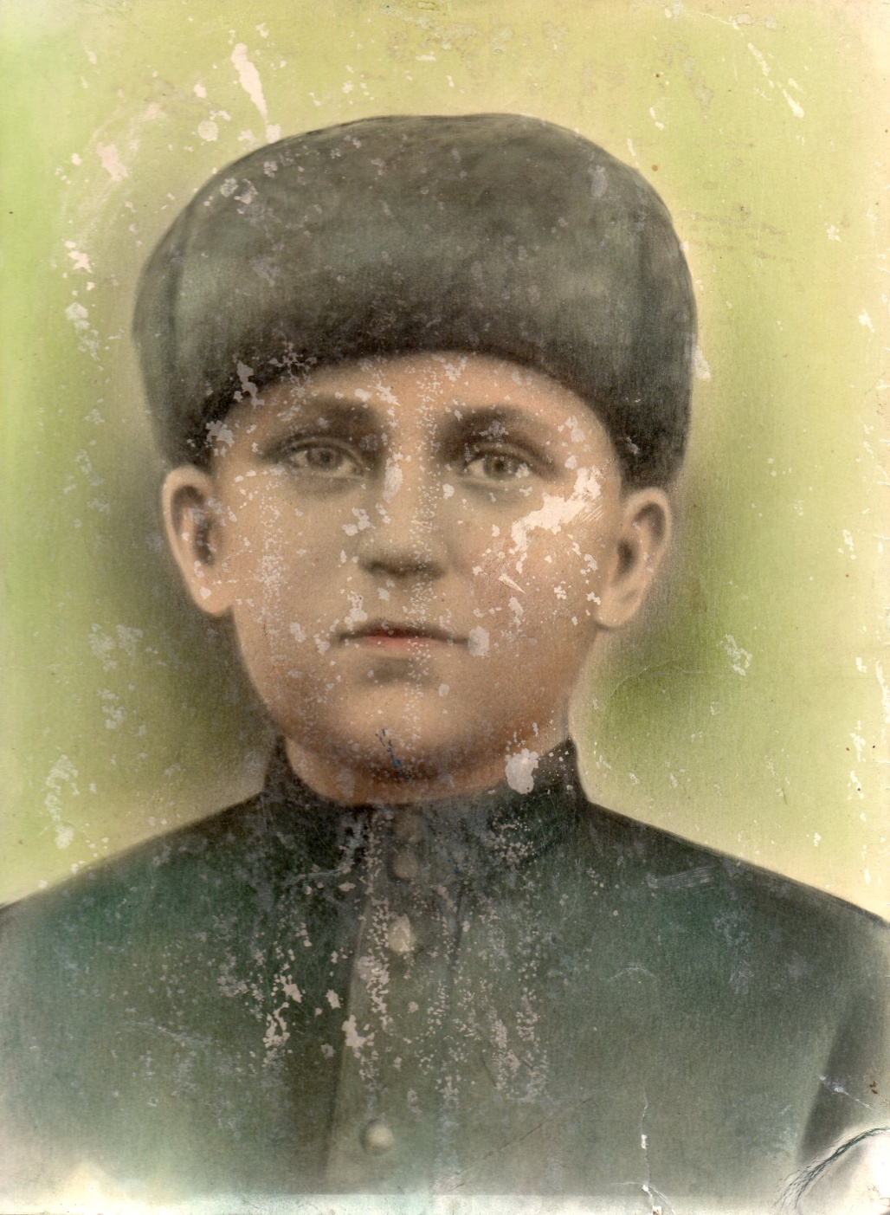
Тихонов Николай Павлович
(1925 – 27.09.1943гг.)
Участник Великой Отечественной войны

Slide 10
Карточка бойца
Тихонов Николай Павлович
Донесение о безвозвратных потерях
Дата рождения: __.__.1925
Место рождения: Ростовская обл., Мальчевский р-н, х. Ново-Еленовка
Воинское звание: красноармеец
Последнее место службы: 244 сд
Дата выбытия: 27.09.1943
Причина выбытия: убит
Первичное место захоронения: Украинская ССР, Запорожская обл., Красноармейский р-н, с/з Вербовый

Slide 11
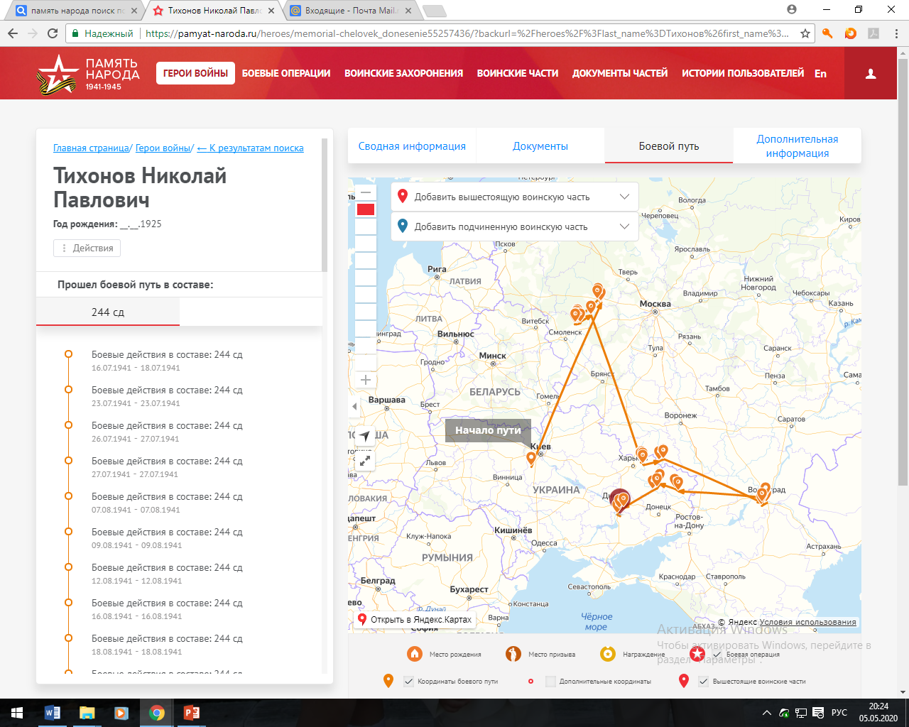
Боевой путь

Slide 12
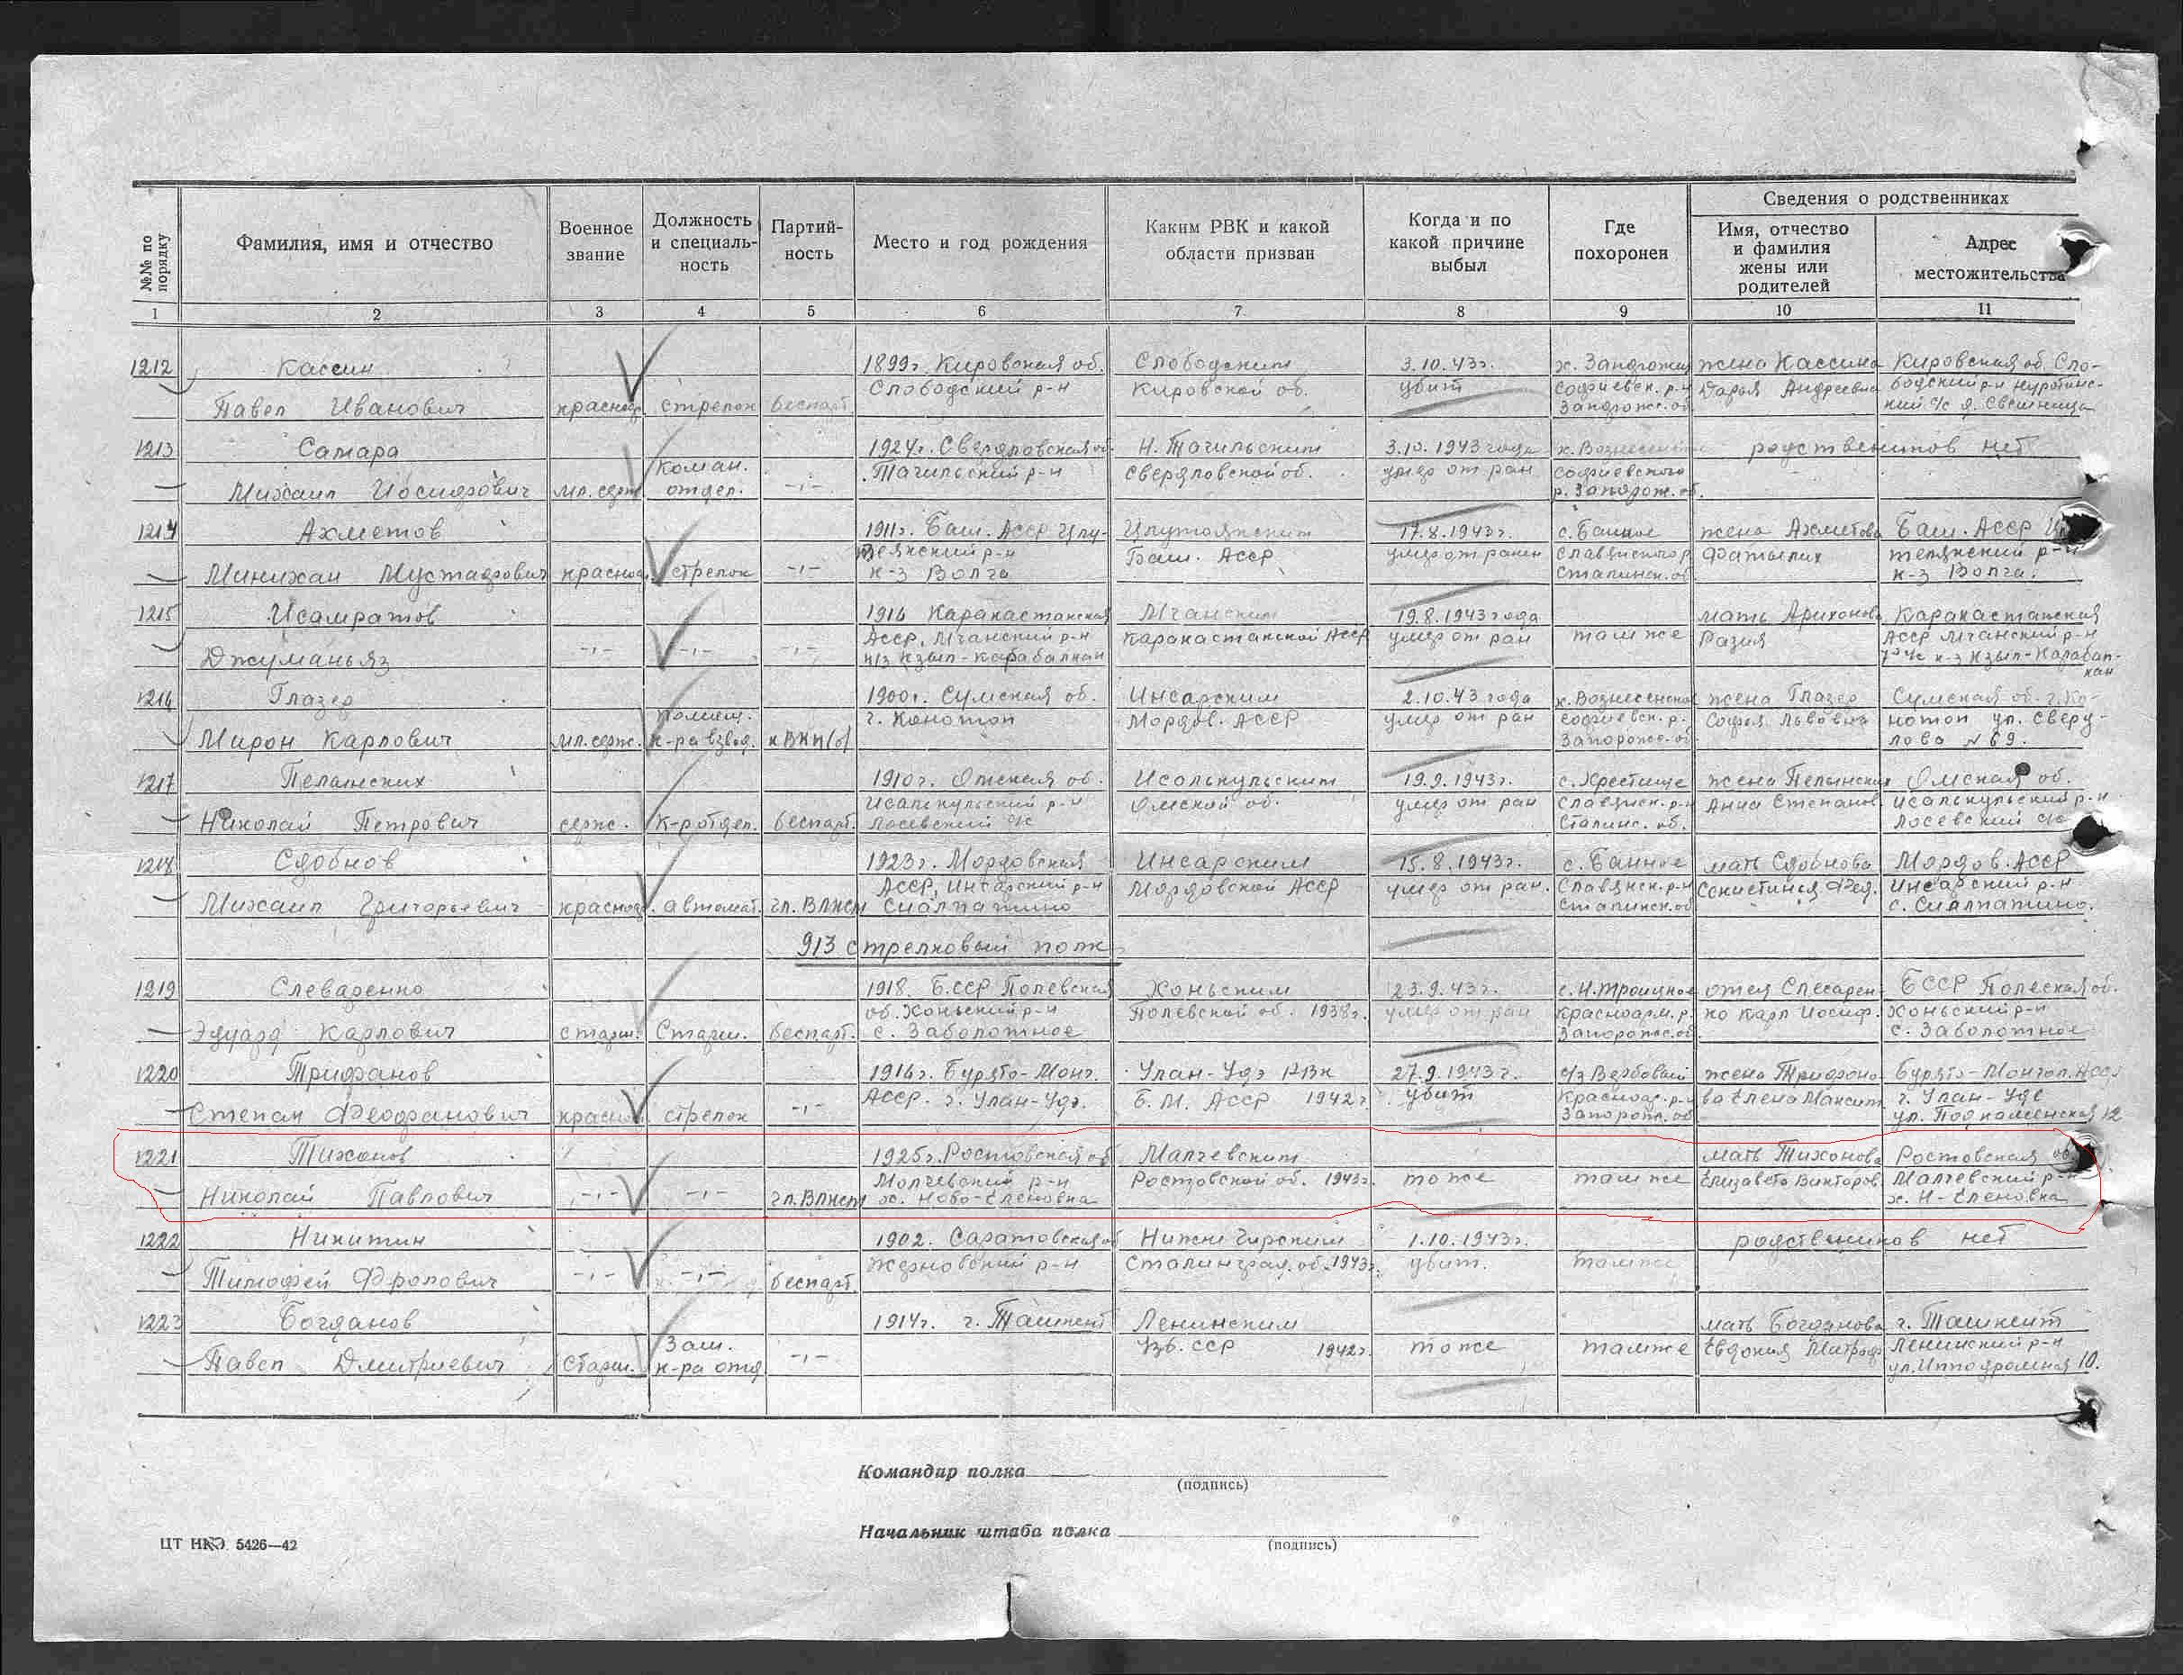

Slide 13
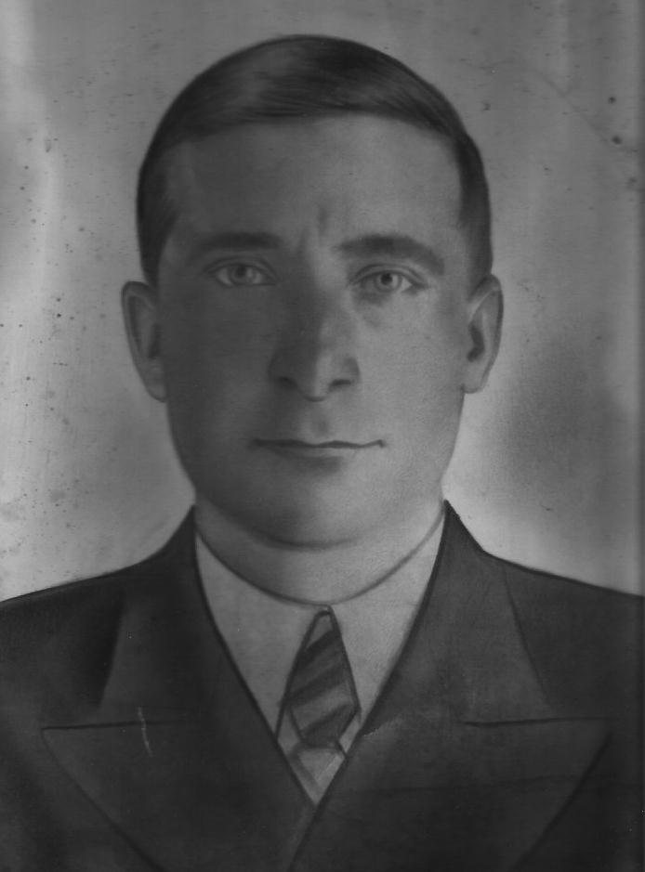
Сопко
Иван Иванович
(1911 – 19.08.1943гг.)
Участник Великой Отечественной войны

Slide 14
Карточка бойца
Сопко Иван Иванович
Донесение о безвозвратных потерях
Дата рождения: __.__.1911
Место рождения: Ростовская обл., Алексеево-Лозовский р-н, Алексеево-Лозовский с/с
Дата и место призыва: 01.01.1943, Алексеево-Лозовский РВК, Ростовская обл., Алексеево-Лозовский р-н
Воинское звание: рядовой
Последнее место службы: 439 сп
Дата выбытия: 19.08.1943
Причина выбытия: пропал без вести
Место выбытия: Украинская ССР, Харьковская обл., Змиевский р-н, д. Боровое, около

Slide 15
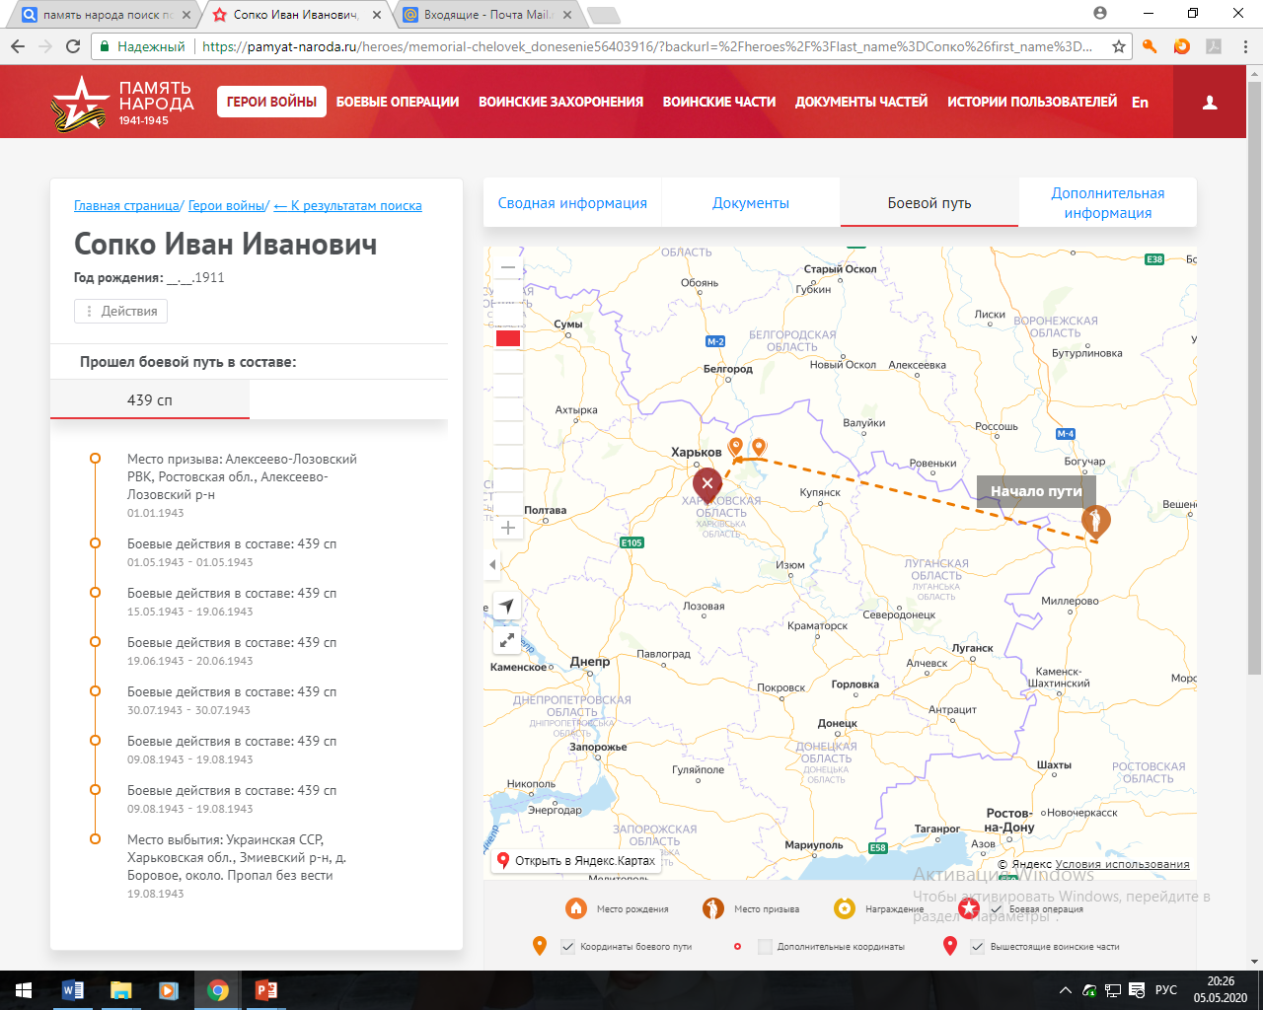
Боевой путь

Slide 16
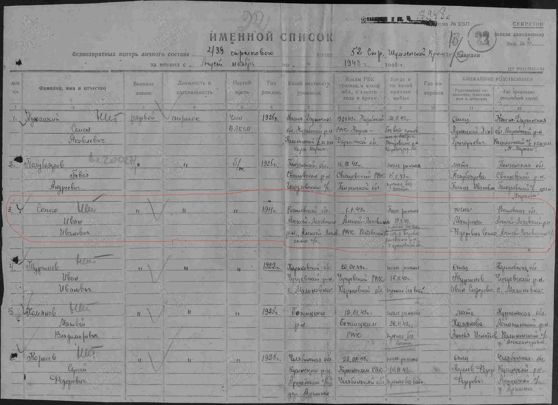

Slide 17
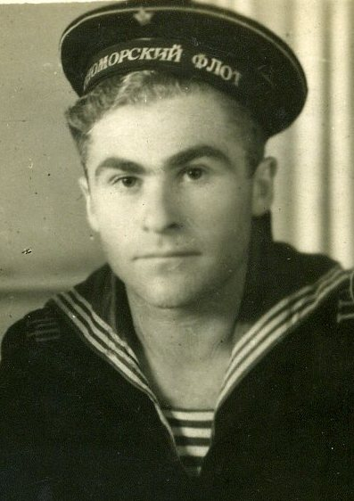
Рабочий
Гавриил Павлович
(05.04.1926 – 22.12.1992 гг.)
Ветеран Великой Отечественной войны

Slide 18
Карточка бойца
Рабочий (Рабочин) Гавриил Павлович
Картотека моряков
Дата рождения: 05.04.1926
Место рождения: Ростовская обл., Мальчевский р-н, Кудиновский с/с
Наименование военкомата: Мальчевский РВК, Ростовская обл., Мальчевский р-н
Дата поступления на службу: 10.05.1943
Воинское звание: краснофлотец
Наименование воинской части: 91 АСО,145 АСО ЧФ

Slide 19
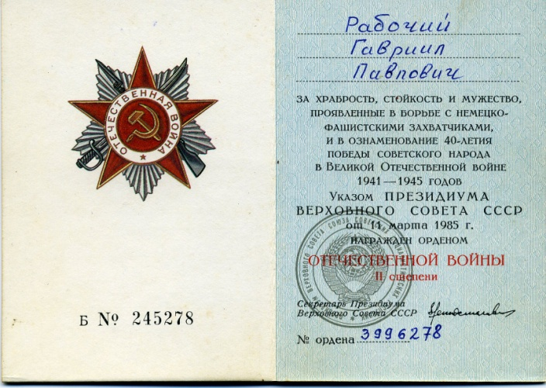

Slide 20
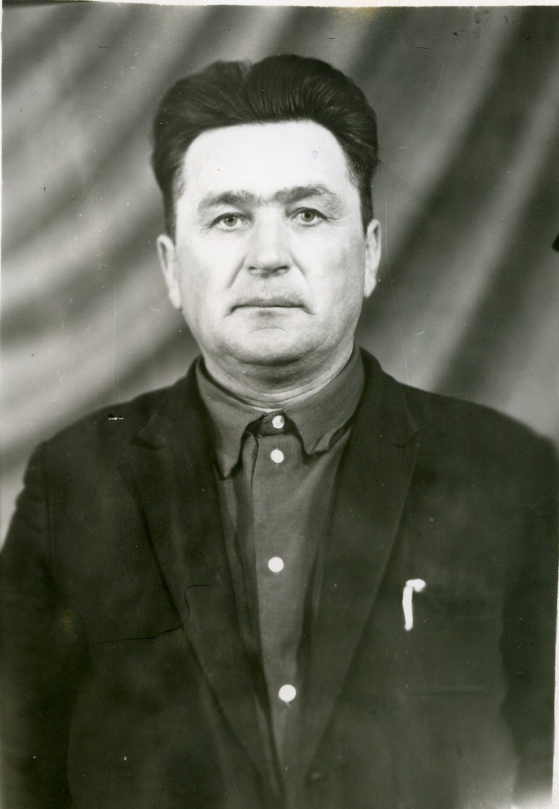
Потаков Иван Кузьмич
(21.09.1925 – 27.12.1997 гг.)
Труженик тыла

Slide 21
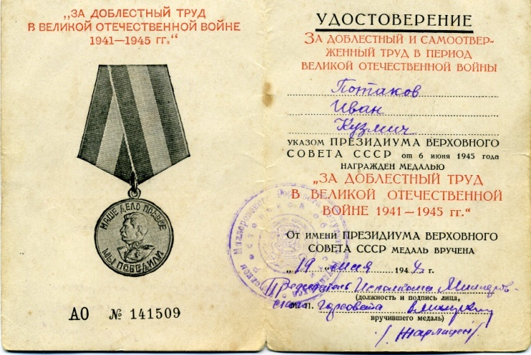

Slide 22
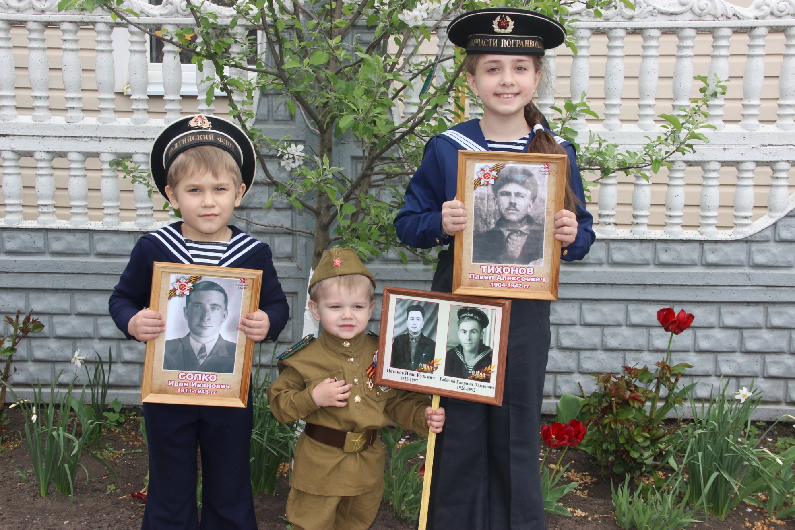

Slide 23
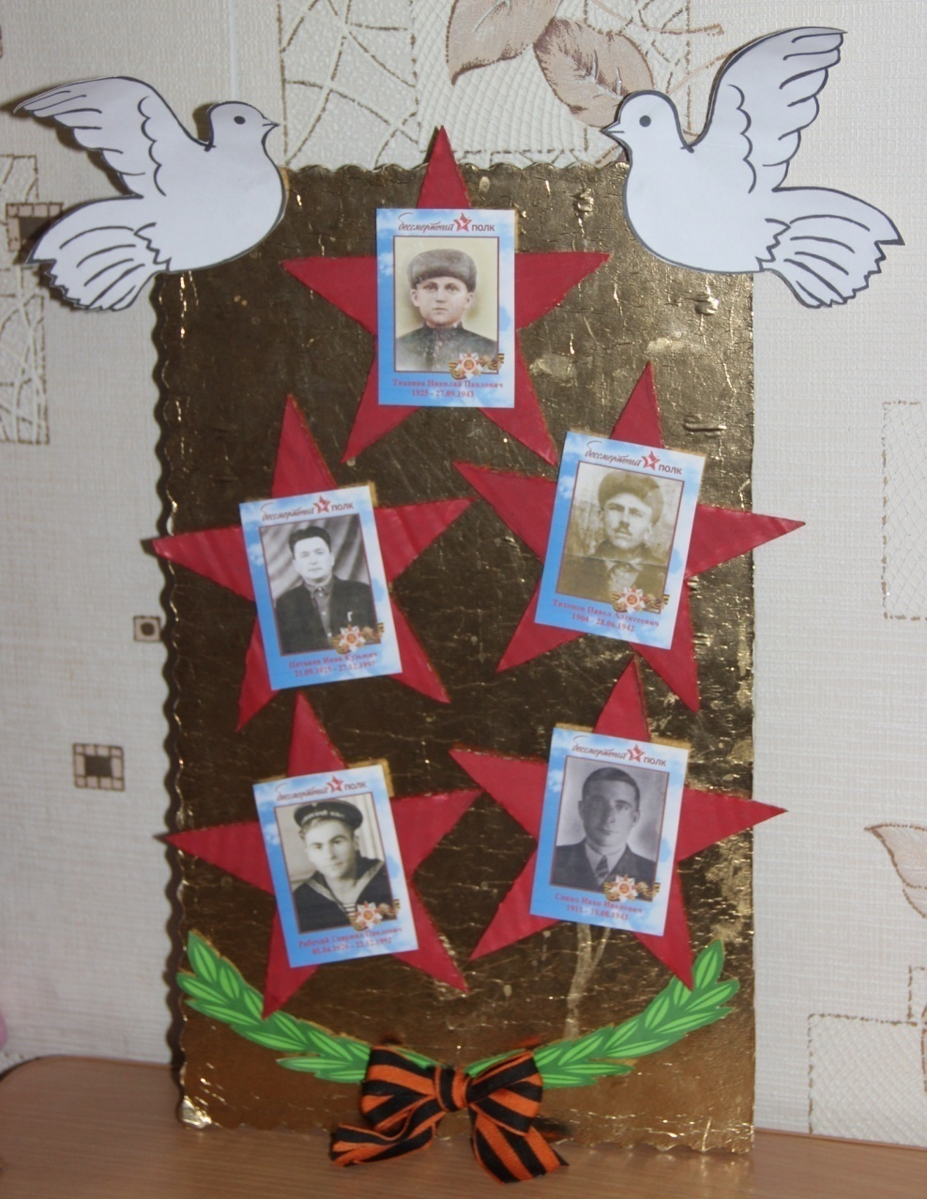
Мои прадедушки и прапрадедушки.
Горжусь и помню.

Slide 24

Спасибо за внимание.

